Slide 1
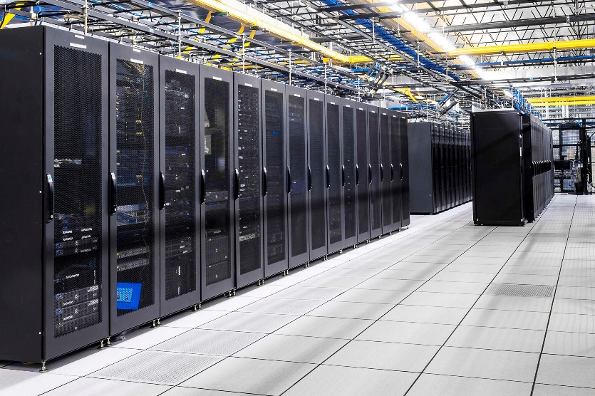


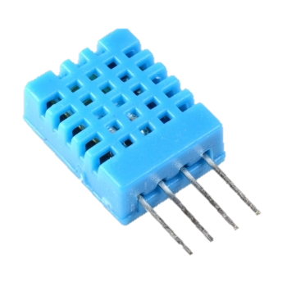
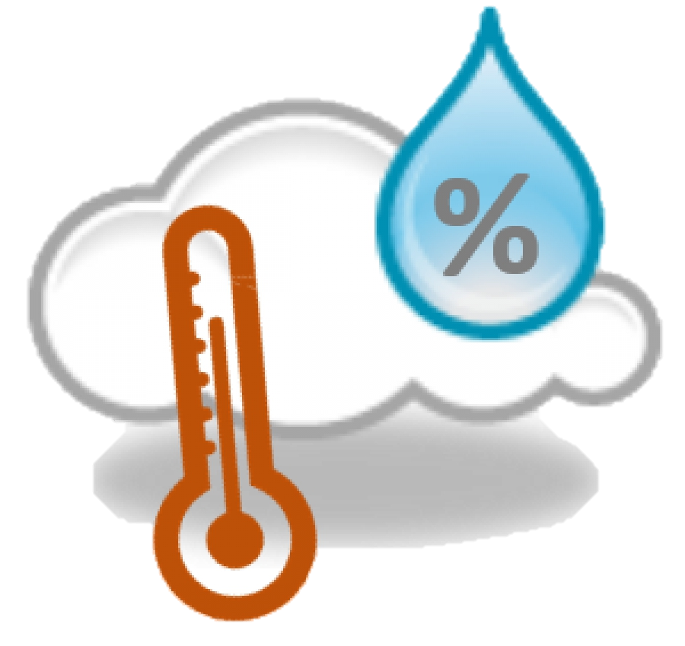
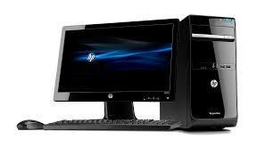
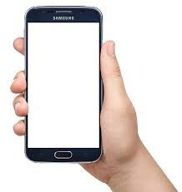
CONTROLE DE TEMPERATURA E UMIDADE EM DATA CENTER
ARQUITETURA HLD
O usuário faz requisição dos dados no site
Sensor captura os dados
de temperatura e umidade
do data center
E depois envia para o site as informações coletadas

